Slide 1
Fachleitertagung Biologie Schwaben
Jahrgangsstufe 13
Thomas Nickl
5. Dezember 2025

Slide 2
Neurobiologie

Slide 3
Neurobiologie
Inhalte zu den Kompetenzen:
„Aufbau einer Biomembran nach dem Flüssig-Mosaik-Modell; freie Diffusion, aktiver und passiver Transport, selektive Permeabilität“
Kompetenzerwartungen: Die SuS …
„beschreiben den Aufbau von Biomembranen nach dem Flüssig-Mosaik-Modell, um Transportvorgänge zwischen Kompartimenten zu erläutern.“
→ Behandlungstiefe?

Slide 4
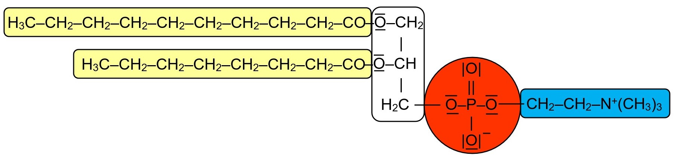
Neurobiologie
Phospholipide:
Didaktische Reduktion zusammen mit dem Kurs
Vorwissen: Bau der Fette (Ester)

Slide 5
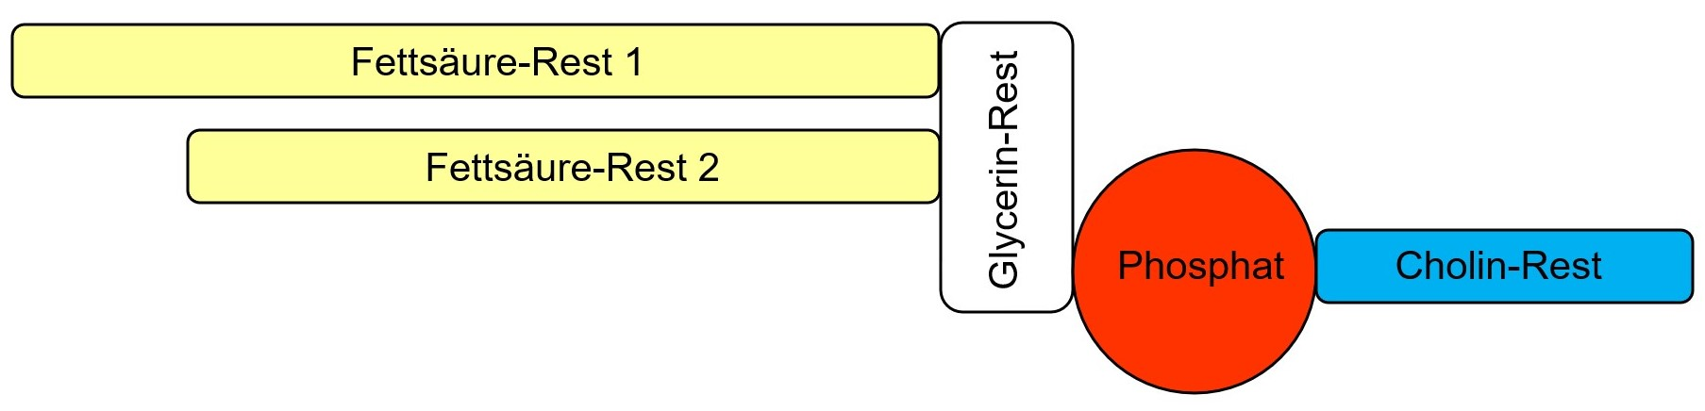
Neurobiologie
Phospholipide:
Didaktische Reduktion zusammen mit dem Kurs

Slide 6

Neurobiologie
Phospholipide:
Didaktische Reduktion zusammen mit dem Kurs

Slide 7
Neurobiologie
Phospholipide:
Didaktische Reduktion zusammen mit dem Kurs
unpolar
polar
Die Begriffe lipophil (hydrophob), hydrophil (lipophob) und amphiphil sind Stoffeigen-schaften und gehören zur Stoffebene.

Slide 8
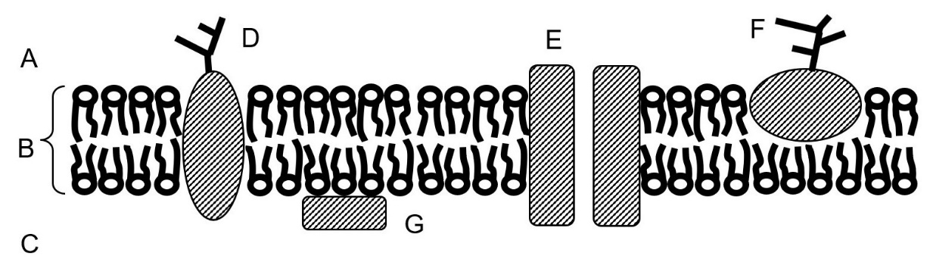
Neurobiologie
Zellmembran (Beispiel für Biomembran) mit ange-lagertem, eingelagertem und integralen Proteinen
Glykoprotein steht nicht im LehrplanPLUS

Slide 9
Neurobiologie
Diffusion
Osmose
Konzentrations-Gefälle (-Gradient)
selektive Permeabilität
Nicht einfach voraussetzen!
Evaluieren und ggf. besprechen!

Slide 10
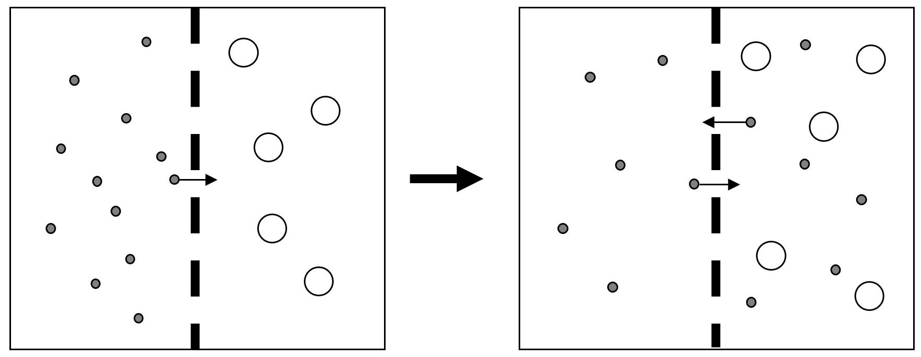
Neurobiologie
Hypothetischer
Anfangszustand
Gleichgewichts-
zustand

Slide 11
Neurobiologie
Hypothetischer
Anfangszustand
Gleichgewichts-
zustand
Fachbegriff: osmotische Kraft F_{osm}

Slide 12
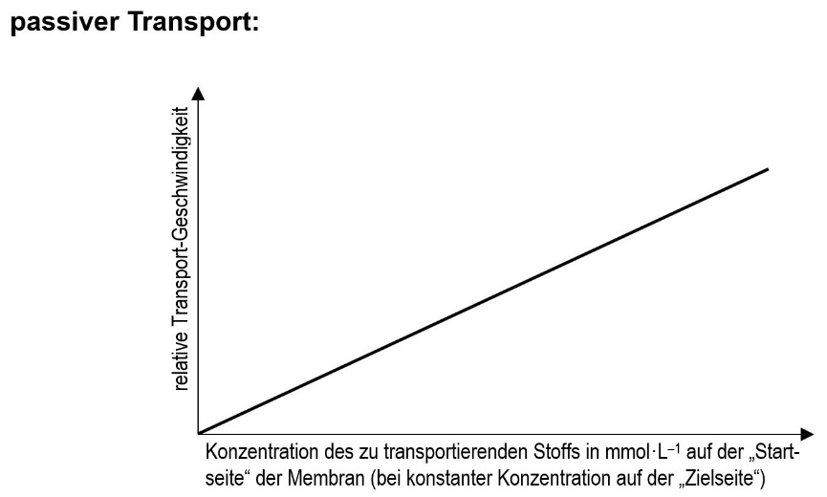
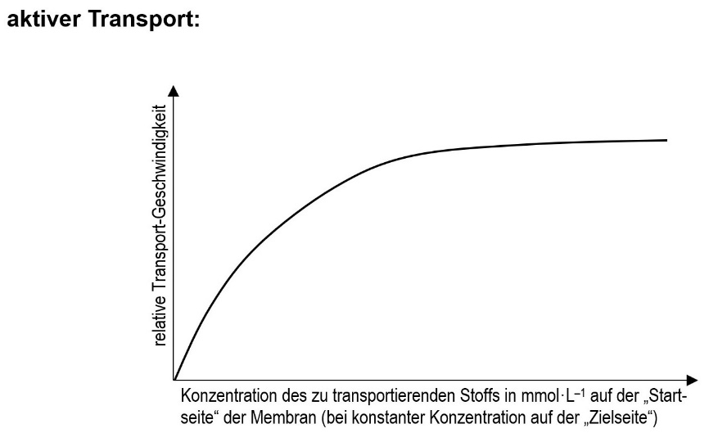
Neurobiologie
Stofftransport durch eine Membran:
freie Diffusion (klein, ungeladen)
passiver Transport durch Tunnelproteine
aktiver Transport durch Tunnelproteine
passiver Transport aktiver Transport

Slide 13
Neurobiologie
Stofftransport durch eine Membran
Fachbegriffe, die nicht im LehrplanPLUS stehen:
Antiport und Symport
Unterscheidung zwischen Kanalprotein und Carrier
primärer und sekundärer aktiver Transport

Slide 14
Neurobiologie
Ursachen des Ruhepotentials:
Konzentrations-Gradient, -Gefälle, -Unterschied (chemischer Gradient)
elektrostatischer bzw. elektrischer Gradient, Spannungs-Unterschied

Slide 15
Neurobiologie
Ursachen des Ruhepotentials:
Konzentrations-Gradient, -Gefälle, -Unterschied (chemischer Gradient)
→ osmotische Kraft F_{osm}
elektrostatischer bzw. elektrischer Gradient, Spannungs-Unterschied
→ elektrostatische Kraft F_{el}

Slide 16
Neurobiologie
Ursachen des Ruhepotentials:
Konzentrations-Gradient, -Gefälle, -Unterschied (chemischer Gradient)
→ osmotische Kraft F_{osm}
elektrostatischer bzw. elektrischer Gradient, Spannungs-Unterschied
→ elektrostatische Kraft F_{el}
RP: GGW von osmotischer und elektrostat. Kraft
(auf Kalium-Ionen)

Slide 17
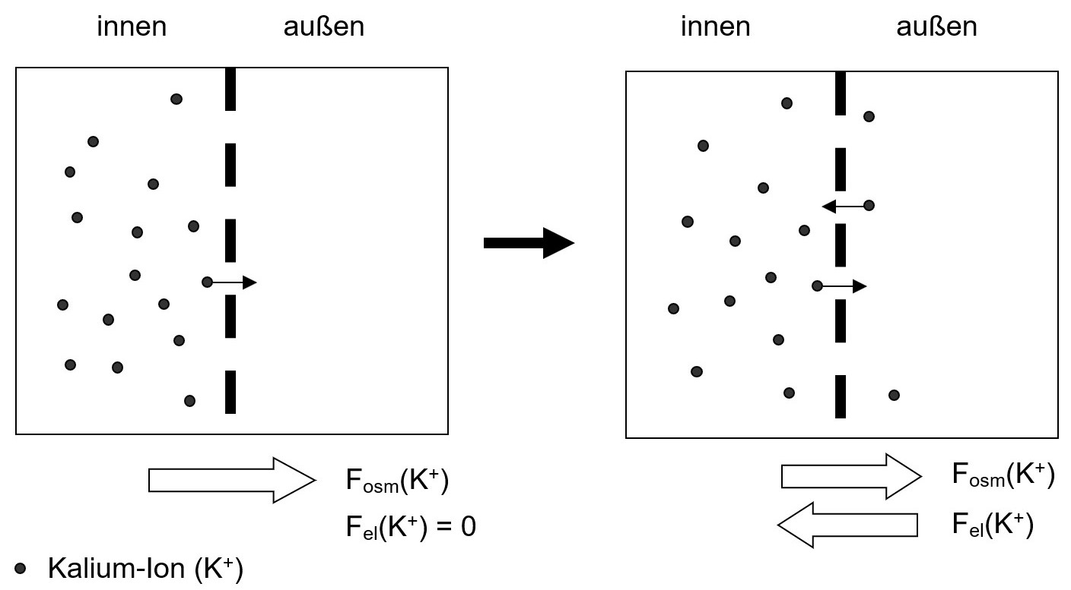
Neurobiologie
Hypothetischer Anfangszustand
Gleichgewichts-Zustand

Slide 18
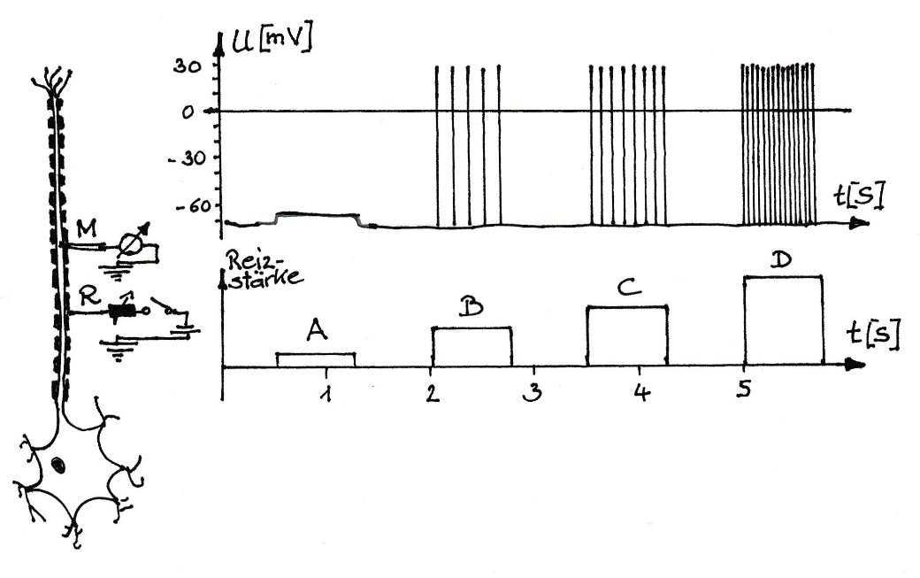
Neurobiologie
Codierung:
Aktionspotential: Alles-oder-Nichts-Prinzip
Graduiertes Potential

Slide 19
Neurobiologie
Ionen-Mechanismen bei:
Ruhepotential
Aktionspotential (Depolarisierung, Ladungsumkehr, Repolarisierung, aber nicht: Hyperpolarisierung)
neuro-muskuläre Synapse (bis zum post-synaptischen Natrium-Ionen-Kanal)
kein Mechanismus bei:
hemmende neuro-neuronale Synapse
Sinneszellen

Slide 20
Neurobiologie
Depression:
Modell-Diskussion

Slide 21
Neurobiologie
Monoamin-Hypothese:
Neurotransmitter Serotonin und Noradrenalin (mit 1 Aminogruppe) haben zu geringe Aktivität im Gehirn
Therapie:
Erhöhung der Transmitter-Konzentration z. B. durch Gabe von Serotonin-Wiederaufnahme-Hemmer
Kritik:
monokausales Modell; Konzentrations-Unterschiede zwischen Gesunden und Patienten nicht verifiziert

Slide 22
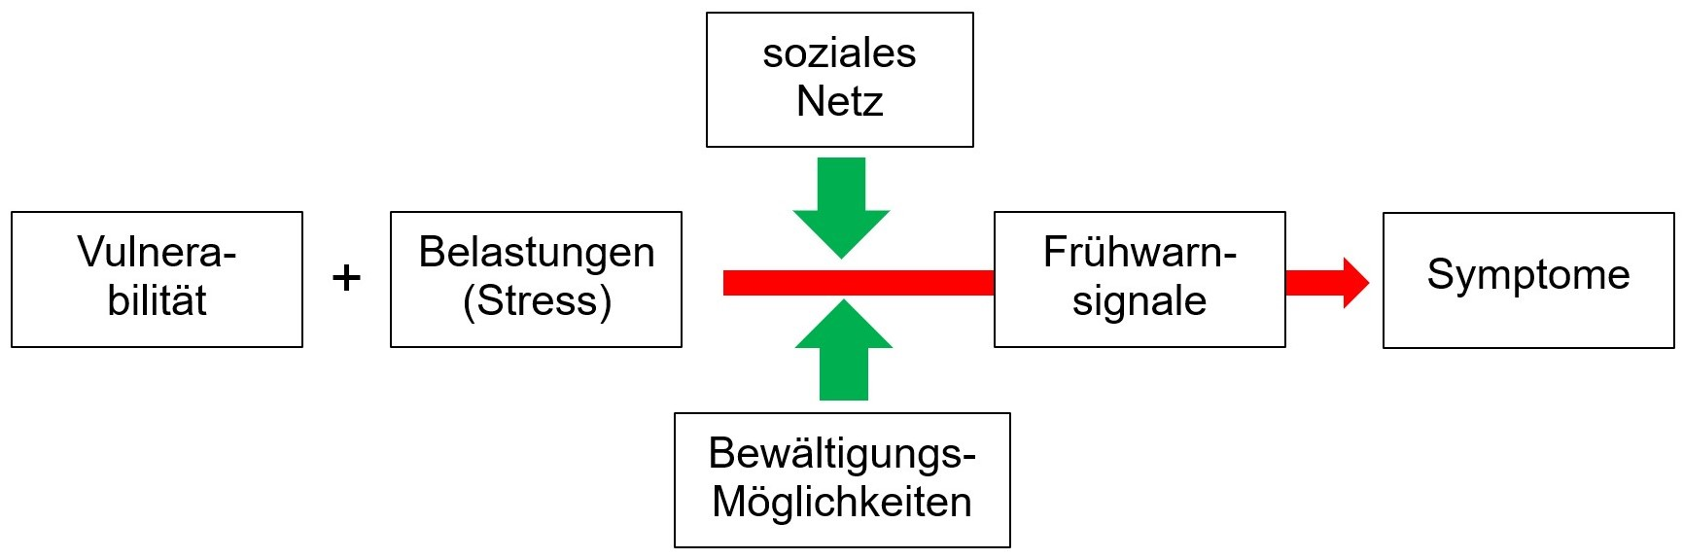
Neurobiologie
Vulnerabilitäts-Stress-Modell
Vulnerabilität = Verletzlichkeit, höhere Anfälligkeit für Depression
multifaktorielles Modell, Schwellenwert

Slide 23
Neurobiologie
Ich nehme deine Erkrankung ernst.
Es ist nicht deine Schuld!
Komm mal in den Arm!
Kann ich dich unterstützen? (z. B. zum Arzt begleiten)
Ich bin für
dich da!
„Umgang mit Betroffenen (Stigmatisierung)“

Slide 24
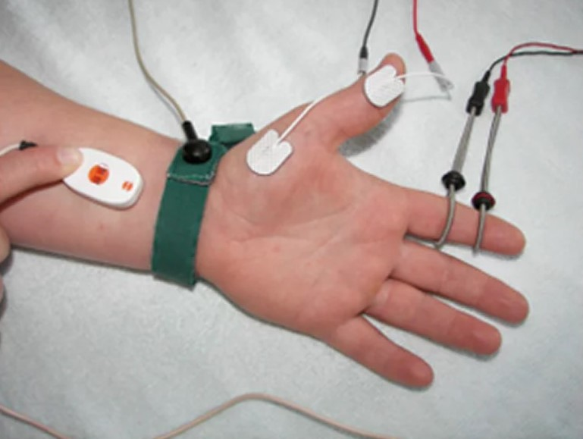
Neurobiologie im eA-Kurs
Elektroneurographie (ENG)
Ableit- / Mess-Elektroden
Erdungs-Elektroden?
Reiz-Elektrode?
[Webseite der Apothekenrundschau]

Slide 25
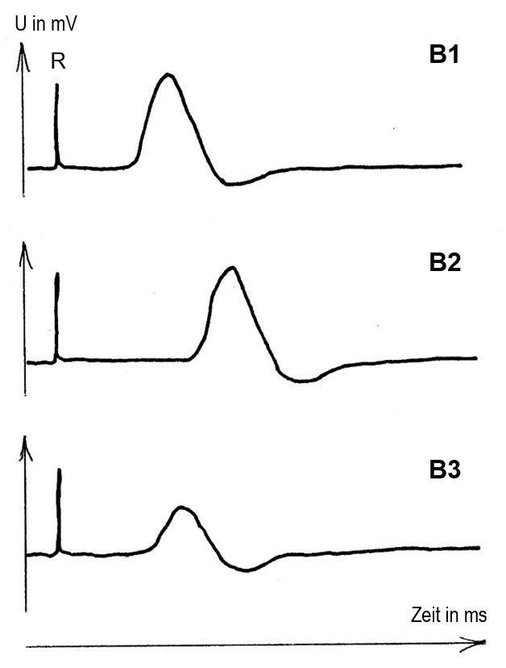
Neurobiologie im eA-Kurs
a) Elektroneurographie (ENG)
gesunder Zustand

Slide 26
Neurobiologie im eA-Kurs
a) Elektroneurographie (ENG)
gesunder Zustand
Beschreibung?
Erklärung?

Slide 27
Neurobiologie im eA-Kurs
a) Elektroneurographie (ENG)
gesunder Zustand
Signal kommt verzögert:
Myelinscheiden geschädigt

Slide 28
Neurobiologie im eA-Kurs
a) Elektroneurographie (ENG)
gesunder Zustand
Signal kommt verzögert:
Myelinscheiden geschädigt
Signal verkleinert:
einzelne Axone unterbrochen
Kursteilnehmer können die Signale anhand ihres Vorwissens interpretieren.

Slide 29
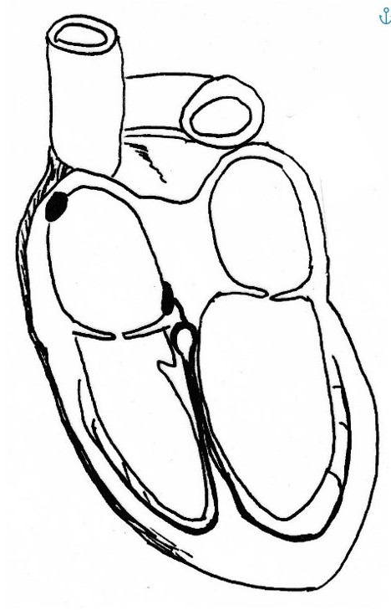
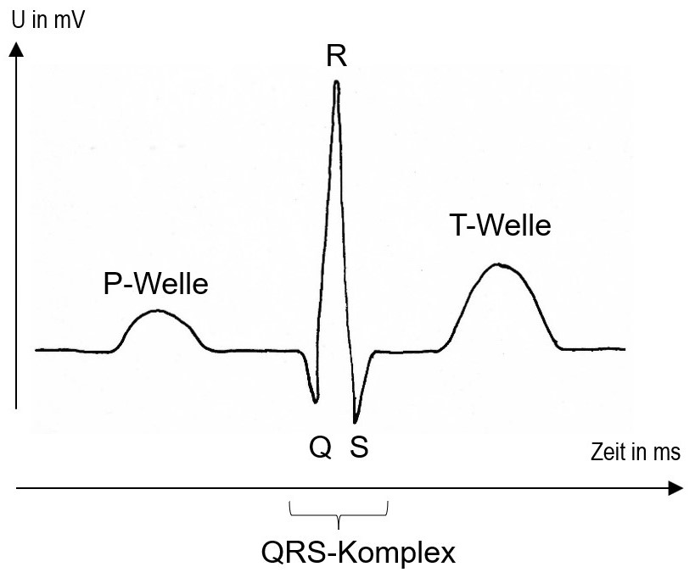
Neurobiologie im eA-Kurs
Elektrokardiographie (EKG)
Nur: Zuordnung der Signale
Sinusknoten: Vorhöfe
Rückbildung der Erregung in den Kammern
His-Bündel:
Kammern

Slide 30
Neurobiologie im eA-Kurs
Kein Lerninhalt: Sinusknoten, His-Bündel, P, Q, R, S, T
Elektrokardiographie (EKG)
Nur: Zuordnung der Signale
Sinusknoten: Vorhöfe
Rückbildung der Erregung in den Kammern
His-Bündel:
Kammern

Slide 31
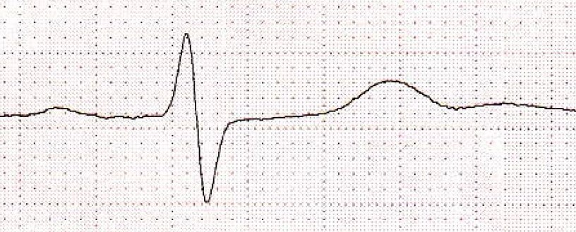
Neurobiologie im eA-Kurs
Elektrokardiographie (EKG)
Erinnerung: Bau und Funktion des Herzens
P R S T

Slide 32
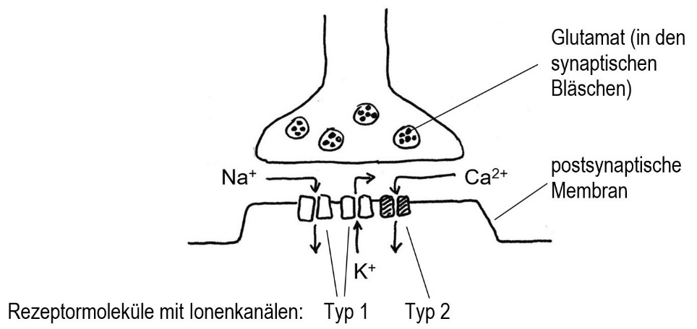
Neurobiologie im eA-Kurs
Akronym AMPA ist überflüssig.
Neuro-neuronale Synapse: Vertiefung
AMPA-Rezeptoren (Typ 1) funktionieren wie bei der neuro-muskulären Synap-se (Öffnung der Natrium- und Kalium-Kanäle)

Slide 33
Neurobiologie im eA-Kurs
Akronym MNDA ist überflüssig.
Neuro-neuronale Synapse: Vertiefung
MNDA-Rezeptoren (Typ 2) öffnen Calcium-Kanäle, aber erst nach mehrfacher Depolarisierung der post-synaptischen Membran:
reagieren nur auf wiederholtes Signal
sorgen für Signal-Verstärkung

Slide 34
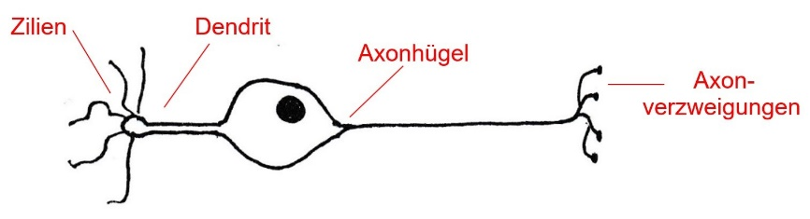
Neurobiologie im eA-Kurs
Primäre Sinneszellen: z. B. Geruchs-Sinneszellen

Slide 35
Neurobiologie im eA-Kurs
Primäre Sinneszellen: z. B. Geruchs-Sinneszellen
graduierte Aktions-
Potentiale Potentiale

Slide 36
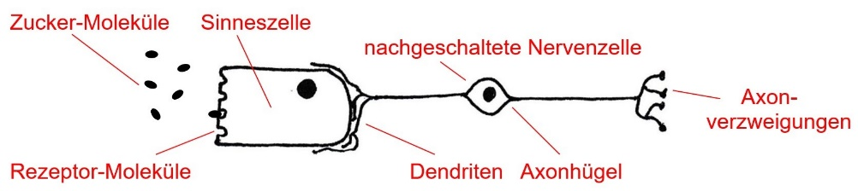
Neurobiologie im eA-Kurs
Sekundäre Sinneszellen: z. B. Geschmacks-Sinnes-zellen

Slide 37
Neurobiologie im eA-Kurs
Sekundäre Sinneszellen: z. B. Geschmacks-Sinnes-zellen
graduierte graduierte Aktions-
Potentiale Potentiale Potentiale

Slide 38
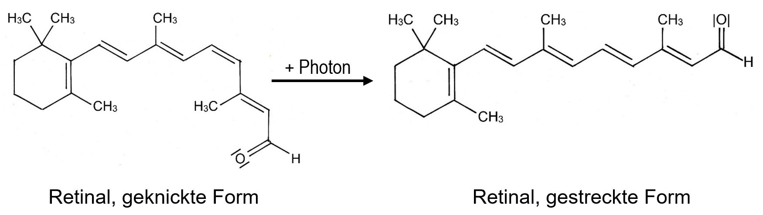
Neurobiologie im eA-Kurs
Signaltransduktion (-übermittlung) im Auge:
Rhodopsin aus Opsin (Protein) und Retinal (Chromophor)
Diesen Gestaltwandel verstehen alle
Kursteilnehmer, auch Nicht-NTGler.

Slide 39
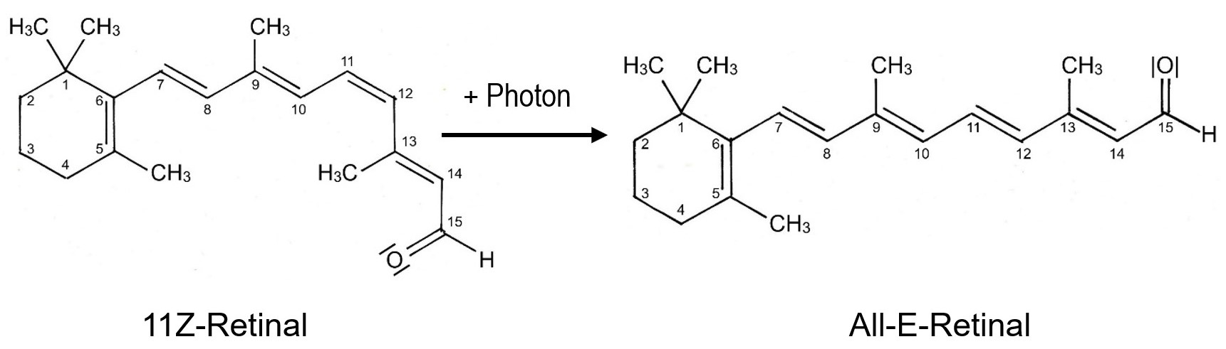
Neurobiologie im eA-Kurs
Signaltransduktion (-übermittlung) im Auge:
Rhodopsin aus Opsin (Protein) und Retinal (Chromophor)
Diese Namen können nur NTGler herleiten
(nur in 10. Klasse Chemie NTG; nicht im gA-Kurs Chemie).

Slide 40
Neurobiologie im eA-Kurs
Signaltransduktion (-übermittlung) im Auge:
Information in Form von Photonen (Lichtsignal)

Slide 41
Neurobiologie im eA-Kurs
Signaltransduktion (-übermittlung) im Auge:
Information in Form von Photonen (Lichtsignal)
Änderung der Gestalt (Konformation) von Retinal durch Absorption eines Photons (chemisches Signal)

Slide 42
Neurobiologie im eA-Kurs
Signaltransduktion (-übermittlung) im Auge:
Information in Form von Photonen (Lichtsignal)
Änderung der Gestalt (Konformation) von Retinal durch Absorption eines Photons (chemisches Signal)
Ausbildung einer Hyperpolarisation an der Membran der Seh-Sinneszelle (Rezeptor-Potential: elektrisches Signal)

Slide 43
Neurobiologie im eA-Kurs
Signaltransduktion (-übermittlung) im Auge:
Information in Form von Photonen (Lichtsignal)
Änderung der Gestalt (Konformation) von Retinal durch Absorption eines Photons (chemisches Signal)
Ausbildung einer Hyperpolarisation an der Membran der Seh-Sinneszelle (Rezeptor-Potential: elektrisches Signal)
Ausschüttung des Neurotransmitters an der Synapse (chemisches Signal)

Slide 44
Neurobiologie im eA-Kurs
Signaltransduktion (-übermittlung) im Auge:
Information in Form von Photonen (Lichtsignal)
Änderung der Gestalt (Konformation) von Retinal durch Absorption eines Photons (chemisches Signal)
Ausbildung einer Hyperpolarisation an der Membran der Seh-Sinneszelle (Rezeptor-Potential: elektrisches Signal)
Ausschüttung des Neurotransmitters an der Synapse (chemisches Signal)
Ausbildung einer Depolarisation am Dendriten der nachgeschalteten Nervenzelle (elektrisches Signal)

Slide 45
Neurobiologie im eA-Kurs
Signaltransduktion (-übermittlung) im Auge:
Information in Form von Photonen (Lichtsignal)
Ausbildung einer Depolarisation am Dendriten der nachgeschalteten Nervenzelle (elektrisches Signal)
Änderung der Gestalt (Konformation) von Retinal durch Absorption eines Photons (chemisches Signal)
Ausbildung einer Hyperpolarisation an der Membran der Seh-Sinneszelle (Rezeptor-Potential: elektrisches Signal)
Ausschüttung des Neurotransmitters an der Synapse (chemisches Signal)

Slide 46
Neurobiologie im eA-Kurs
Keine Mechanismen auf Teilchenebene!
Signaltransduktion (-übermittlung) im Auge:
Information in Form von Photonen (Lichtsignal)
Ausbildung einer Depolarisation am Dendriten der nachgeschalteten Nervenzelle (elektrisches Signal)
Änderung der Gestalt (Konformation) von Retinal durch Absorption eines Photons (chemisches Signal)
Ausbildung einer Hyperpolarisation an der Membran der Seh-Sinneszelle (Rezeptor-Potential: elektrisches Signal)
Ausschüttung des Neurotransmitters an der Synapse (chemisches Signal)

Slide 47
Stoffwechsel-Biologie

Slide 48
Fotosynthese
Neue Symbole der Energieträger:
NADP⁺ und NADPH als Stoffbezeichnungen
nicht: NADPH, H⁺ | NADPH/H⁺ | NADPH + H⁺

Slide 49
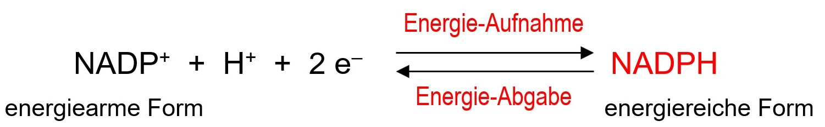
Fotosynthese
Neue Symbole der Energieträger:
NADP⁺ und NADPH als Stoffbezeichnungen
nicht: NADPH, H⁺ | NADPH/H⁺ | NADPH + H⁺
Das Proton taucht nur bei stöchiometrischen Darstellungen auf, z. B.:

Slide 50
Fotosynthese
Neue Symbole der Energieträger:
NADP⁺ und NADPH als Stoffbezeichnungen
nicht: NADPH, H⁺ | NADPH/H⁺ | NADPH + H⁺
Ebenso:
NAD⁺ und NADH als Stoffbezeichnungen
FAD und FADH₂ wie gehabt

Slide 51
Fotosynthese
Behandlungstiefe bei Stoffwechsel-Abschnitten

Slide 52
Fotosynthese
Behandlungstiefe bei Stoffwechsel-Abschnitten
Keine organisch-chemischen Formeln als Lerninhalte, weder als Struktur-, noch als Halbstruktur-Formeln!
Nur Summenformeln
in Summengleichungen
in Blackbox-Darstellungen

Slide 53
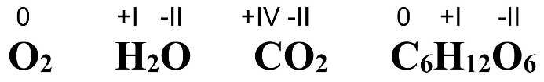
Fotosynthese
Behandlungstiefe bei Stoffwechsel-Abschnitten
„Photosynthese als Redoxreaktion“
Oxidationszahlen im Unterricht notwendig.
Aber kein Prüfungsstoff im Abitur.

Slide 54
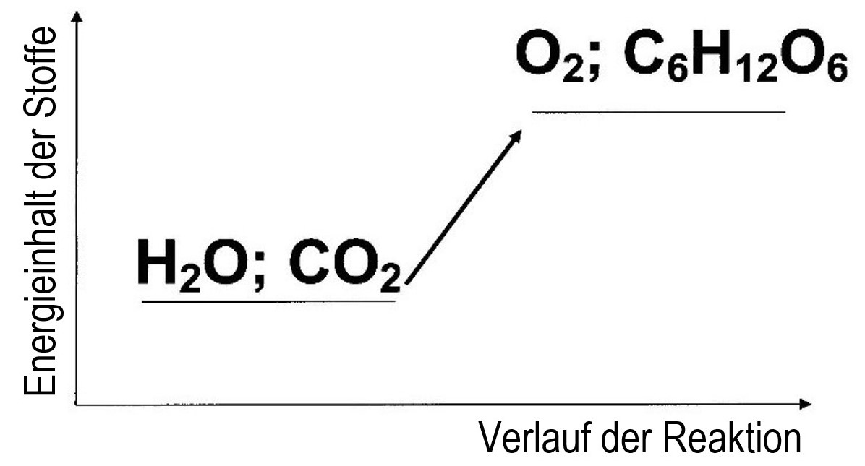
Fotosynthese
Behandlungstiefe bei Stoffwechsel-Abschnitten
Photosynthese als endotherme Reaktion (steht nicht explizit im LehrplanPLUS)

Slide 55
Fotosynthese
Behandlungstiefe bei Stoffwechsel-Abschnitten
„Assimilation durch photoautotrophe Organismen“:
autotroph / heterotroph wiederholen
photoautotroph abgrenzen gegen chemoauto-troph, letzteres aber nicht ausführen
Assimilation: anorganisch wird organisch

Slide 56
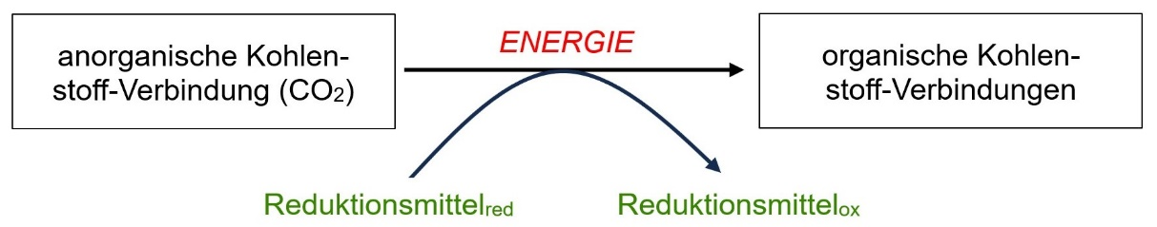
Fotosynthese
Behandlungstiefe bei Stoffwechsel-Abschnitten
„Assimilation durch photoautotrophe Organismen“:
autotroph / heterotroph wiederholen
photoautotroph abgrenzen gegen chemoauto-troph, letzteres aber nicht ausführen
Assimilation: anorganisch wird organisch

Slide 57
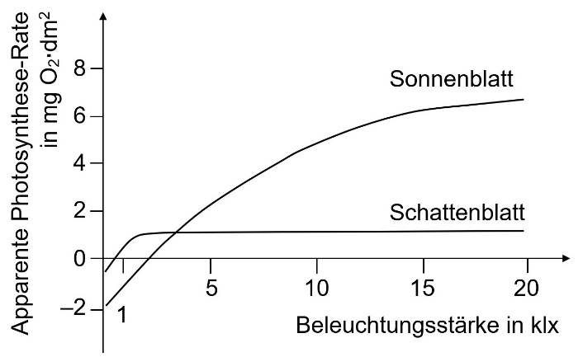
Fotosynthese
Behandlungstiefe bei Stoffwechsel-Abschnitten
Angepasstheiten:
Apparente und reelle Photosynthese-Rate (steht zwar nicht im LehrplanPLUS, sollte aber eingeführt werden)

Slide 58
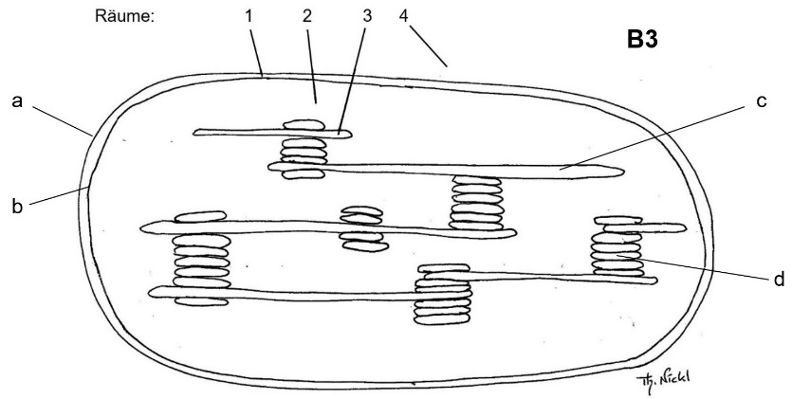
Fotosynthese
Behandlungstiefe bei Stoffwechsel-Abschnitten
Angepasstheiten:
Chloroplast: 3 Membransysteme
3 isolierte Räume: Zwischenmembranraum (1), Matrix = Stroma (2), Thylakoid-Innenraum (3)

Slide 59
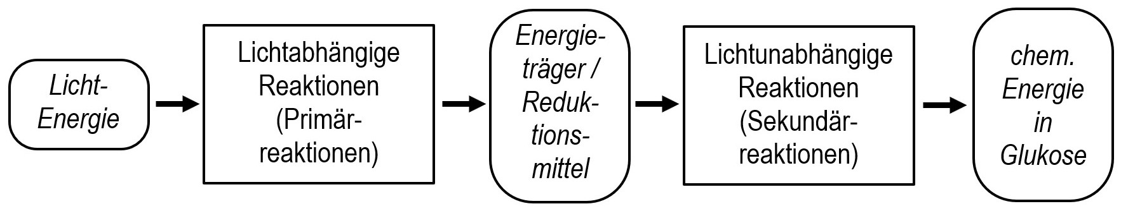
Fotosynthese
Behandlungstiefe bei Stoffwechsel-Abschnitten
Zweigeteilte Photosynthese:
Steht als Formulierung nicht im LehrplanPLUS, wohl aber als Inhalt. Am besten hervorheben als eigenen (kurzen) Abschnitt.
Dreischritt als Basis für den folgenden Unterricht.

Slide 60
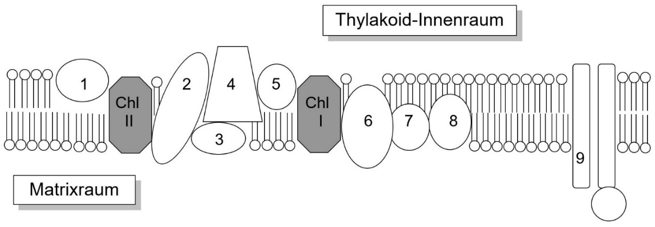
Fotosynthese
Behandlungstiefe bei Stoffwechsel-Abschnitten
Primärreaktionen
Matrix / Stroma

Slide 61
Fotosynthese
Behandlungstiefe bei Stoffwechsel-Abschnitten
Primärreaktionen
Lerninhalte:
Chlorophyll I / Photosystem I
Chlorophyll II / Photosystem II
ATP-Synthase
Elektronentransportkette(n)

Slide 62
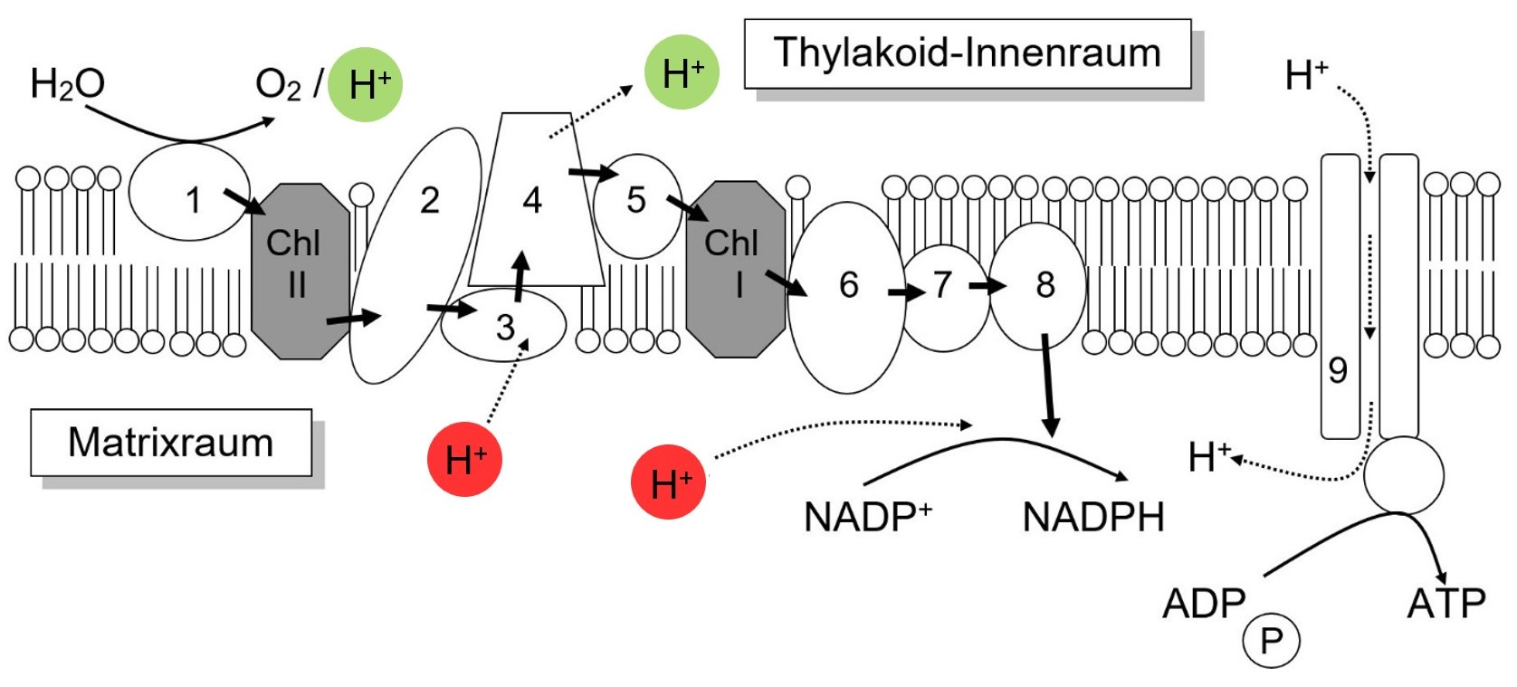
Fotosynthese
Behandlungstiefe bei Stoffwechsel-Abschnitten
Primärreaktionen: ATP-Bildung
Proteine der Elektronentransportkette zwar betrachten;
sie sind aber kein Lerninhalt.

Slide 63
Fotosynthese
Lichtabhängige Reaktionen = Primärreaktionen:
Chemiosmotisches Modell der ATP-Bildung
Aufbau eines Protonen-Gradienten (Begriffe klären).
Ggf. Bezug zum pH-Wert herstellen.

Slide 64
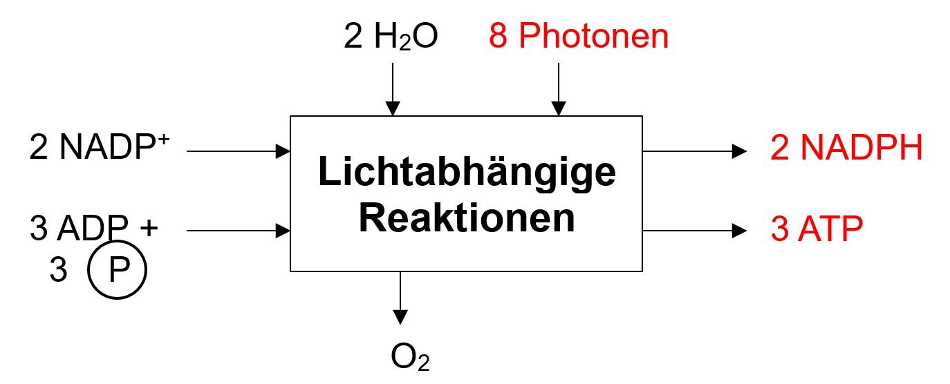
Fotosynthese
Behandlungstiefe bei Stoffwechsel-Abschnitten
Primärreaktionen:
Blackbox erst ohne Koeffizienten erarbeiten.
Danach Koeffizienten bestimmen und eintragen.

Slide 65
Fotosynthese
Behandlungstiefe bei Stoffwechsel-Abschnitten
Aus der Blackbox die Reaktionsgleichung entwickeln (dadurch werden auch Kursteilnehmer mitgenom-men, die mit Chemie auf Kriegsfuß stehen):

Slide 66
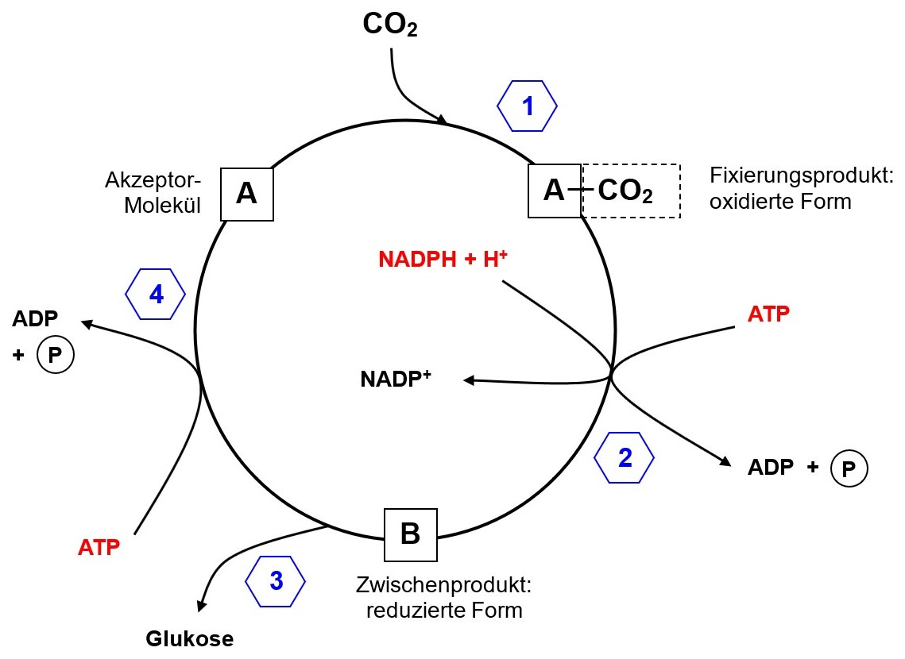
Fotosynthese
Behandlungstiefe bei Stoffwechsel-Abschnitten
Sekundärreaktionen (Calvin-Zyklus)
Fixierungs-Phase
Regenerations-Phase
Reduktions-Phase
Bildung von Glukose

Slide 67
Fotosynthese
Behandlungstiefe bei Stoffwechsel-Abschnitten
Sekundärreaktionen (Calvin-Zyklus)
keine Zwischenschritte
keine Strukturformeln der Stoffe
ggf. Name für den Akzeptor (RuBisCo)

Slide 68
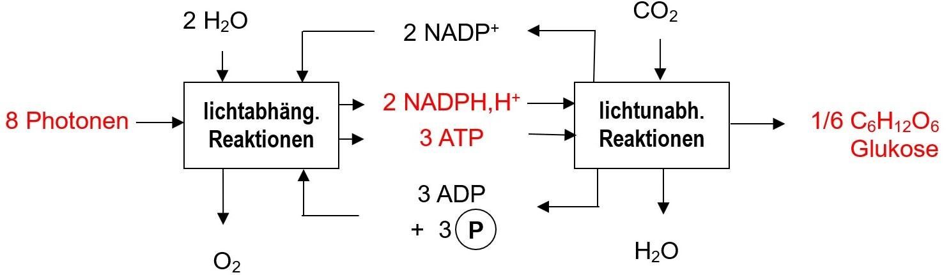
Fotosynthese
Behandlungstiefe bei Stoffwechsel-Abschnitten
Zusammenführung als Doppelblackbox:

Slide 69
Fotosynthese
Behandlungstiefe bei Stoffwechsel-Abschnitten
Zusammenführung als Doppelblackbox:
Bei der Summengleichung fallen die Energieträger heraus, da sie in einem inneren Kreislauf stehen.

Slide 70
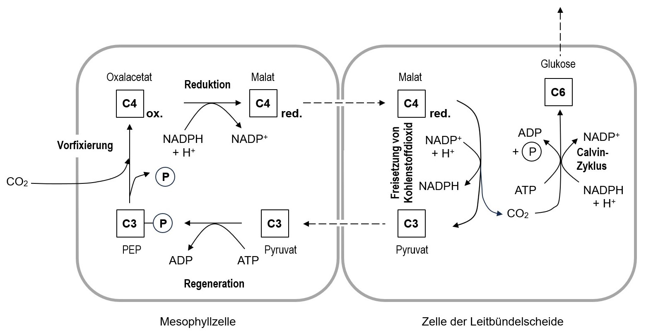
Fotosynthese
Behandlungstiefe bei Stoffwechsel-Abschnitten
C4-Pflanzen (nur eA-Kurs): C-Körper-Schema
Stoffnamen als Lerninhalte?

Slide 71
Fotosynthese
Behandlungstiefe bei Stoffwechsel-Abschnitten
C4-Pflanzen (nur eA-Kurs):
Auf keinen Fall Photorespiration oder CAM-Pflanzen.

Slide 72
Umbau von Stoffen
Umbau von Stoffen:
Kohlenhydrate,
Fette,
Proteine,
sekundäre Pflanzenstoffe
werden in Chemie Jgst. 11 NTG intensiv behandelt.
Nicht-NTGlern fehlt dieses Vorwissen.

Slide 73
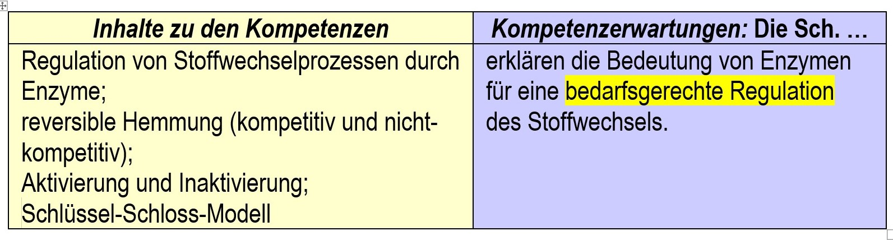
Umbau von Stoffen
Regulation durch Enzyme:
Kompetenzerwartungen:
Im Fokus steht der Aspekt der Regulation.

Slide 74
Umbau von Stoffen
Regulation durch Enzyme:
Regulation und Schlüssel-Schloss-Modell: allgemein
2 Typen reversibler Hemmung
„Aktivierung und Inaktivierung“

Slide 75
Umbau von Stoffen
Regulation durch Enzyme:
Das alles gehört nicht in den Kurs:
weitere Hemmungstypen wie allosterische Hem-mung, Hemmung durch Substratüberschuss usw.
mathematische Beschreibung durch die Michaelis-Menten-Gleichung, die Michaelis-Konstante oder genaue Betrachtung des Lineweaver-Burke-Diagramms
Cofaktoren wie Metall-Ionen oder Coenzyme

Slide 76
Umbau von Stoffen
Regulation durch Enzyme:
Das gehört in den Kurs:
Schülerexperimente mit Enzymen (vgl. ALP-Ordner Kapitel 11), auch im gA-Kurs
Wenn in der 10. Klasse mit Amylase experimen- tiert wurde, dann jetzt mit Urease und Katalase.

Slide 77
Umbau von Stoffen
Regulation durch Enzyme:
„Aktivierung und Inaktivierung“
Unklare Formulierung, denn …
… auch reversible Hemmung stellt eine Inaktivierung dar (kompetitiv, nicht-kompetitiv).
… wo ist dieses Gegensatzpaar verwirklicht?

Slide 78
Umbau von Stoffen
Regulation durch Enzyme:
Aktivierung und Inaktivierung durch Effektoren
Besondere Enzyme mit zwei Bindungsstellen kommen in zwei Formen vor:
inaktive Form: Inhibitor kann gebunden werden und stabilisiert die inaktive Form. Substrat wird nicht gebunden.
aktive Form: Aktivator kann gebunden werden und stabilisiert die aktive Form. Substrat wird gebunden und umgesetzt.

Slide 79

Umbau von Stoffen
Regulation durch Enzyme:
Aktivierung und Inaktivierung durch Effektoren
(S) S
E E
inaktive Form aktive Form
S: Bindungsstelle für das Substrat
E: Bindungsstelle für den Effektor

Slide 80
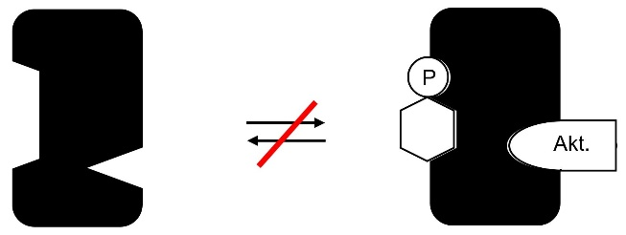
Umbau von Stoffen
Regulation durch Enzyme:
Aktivierung und Inaktivierung durch Effektoren
Der Aktivator stabi-lisiert die aktive Form des Enzyms.

Slide 81
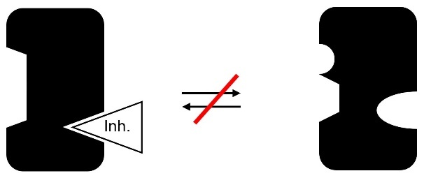
Umbau von Stoffen
Regulation durch Enzyme:
Aktivierung und Inaktivierung durch Effektoren
Der Aktivator stabi-lisiert die aktive Form des Enzyms.
Der Inhibitor stabi-lisiert die inaktive Form des Enzyms.

Slide 82
Abbau von Stoffen
Glykolyse

Slide 83
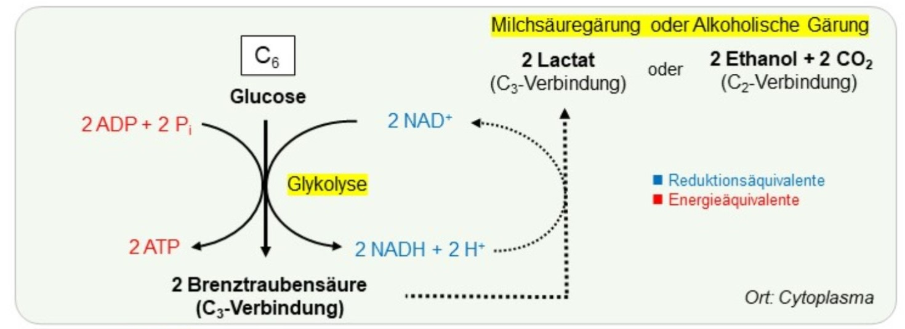
Abbau von Stoffen
Glykolyse
ISB: LIS

Slide 84
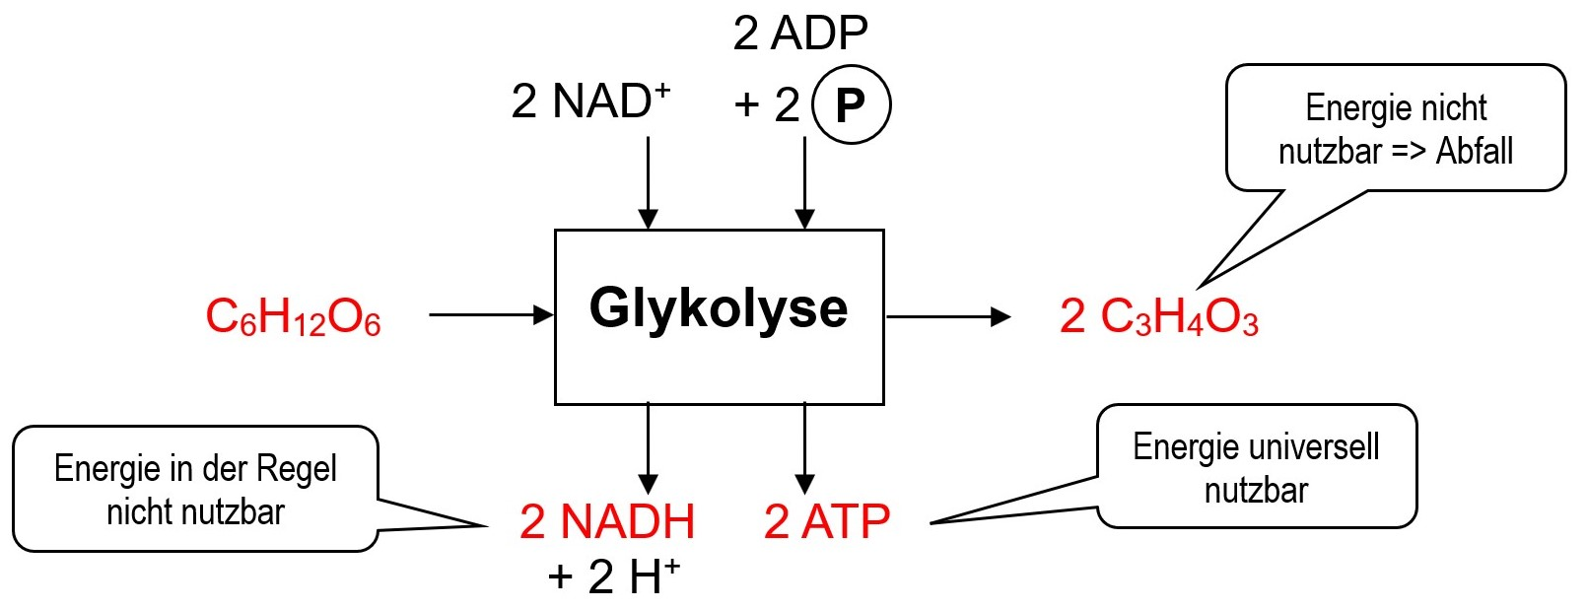
Abbau von Stoffen
Glykolyse
Keine Zwischenschritte (entspricht der Blackbox).

Slide 85
Abbau von Stoffen
Glykolyse

Slide 86
Abbau von Stoffen
Glykolyse
Problem 1: Regeneration von NAD⁺

Slide 87
Abbau von Stoffen
Glykolyse
Problem 1: Regeneration von NAD⁺
Problem 2: zu hohe Energie-Entwertung (nicht nutzbare Energie in NADH und Brenztraubensäure)

Slide 88
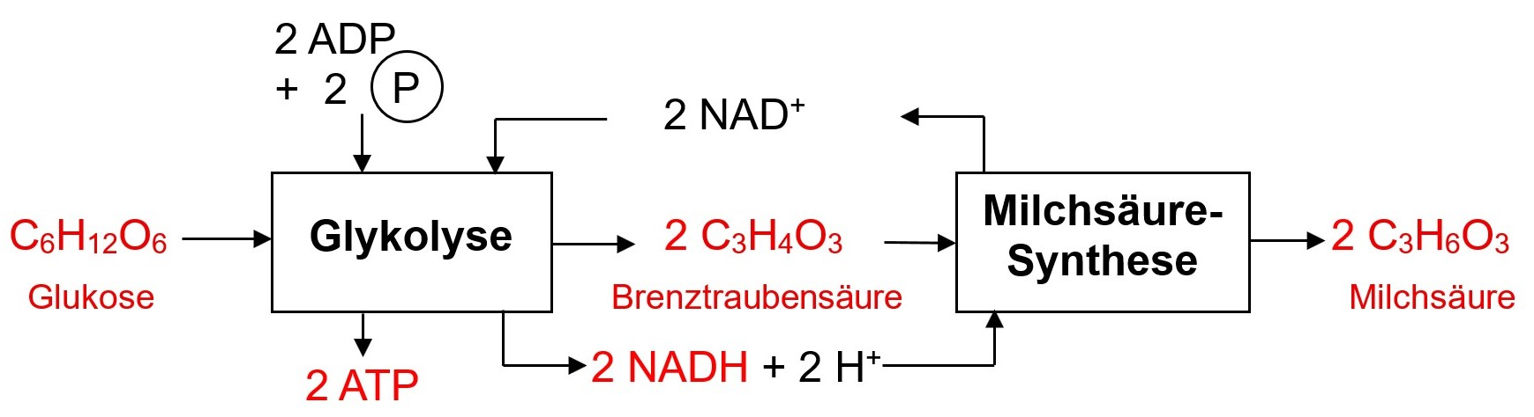
Abbau von Stoffen
Milchsäure-Gärung als Doppel-Blackbox:
Milchsäure-Gärung

Slide 89
Abbau von Stoffen
Aerober Abbau (Zellatmung)

Slide 90
Abbau von Stoffen
Aerober Abbau (Zellatmung)
Konkrete Nennung der vier Stoffwechselabschnitte
Glykolyse (im Zytoplasma)
Oxidative Decarboxylierung (Mitochondrium)
Tricarbonsäurezyklus (Mitochondrium)
Atmungskette (Mitochondrium)
Kompetenzen: SuS „beschreiben im Überblick den aeroben Abbauweg von Glucose zu Kohlen­stoff­dioxid“
Also keine Zwischenschritte innerhalb dieser Stoff-wechselabschnitte, keine chemischen Formeln

Slide 91
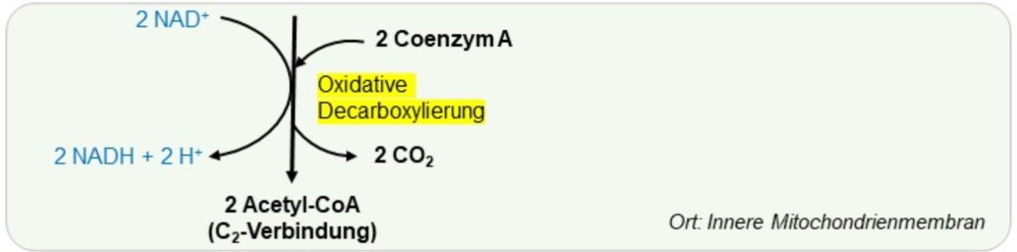
Abbau von Stoffen
Aerober Abbau: Oxidative Decarboxylierung von BTS
ISB: LIS

Slide 92
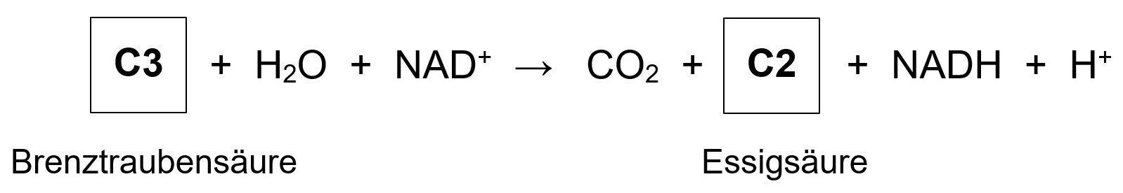
Abbau von Stoffen
Aerober Abbau: Oxidative Decarboxylierung von BTS
Problem 1 wird verschärft: noch mehr NADH entsteht
Problem 2 wird nicht gelöst: Essigsäure enthält noch viel Energie
Aktivierte Essigsäure
Acetyl-CoA

Slide 93
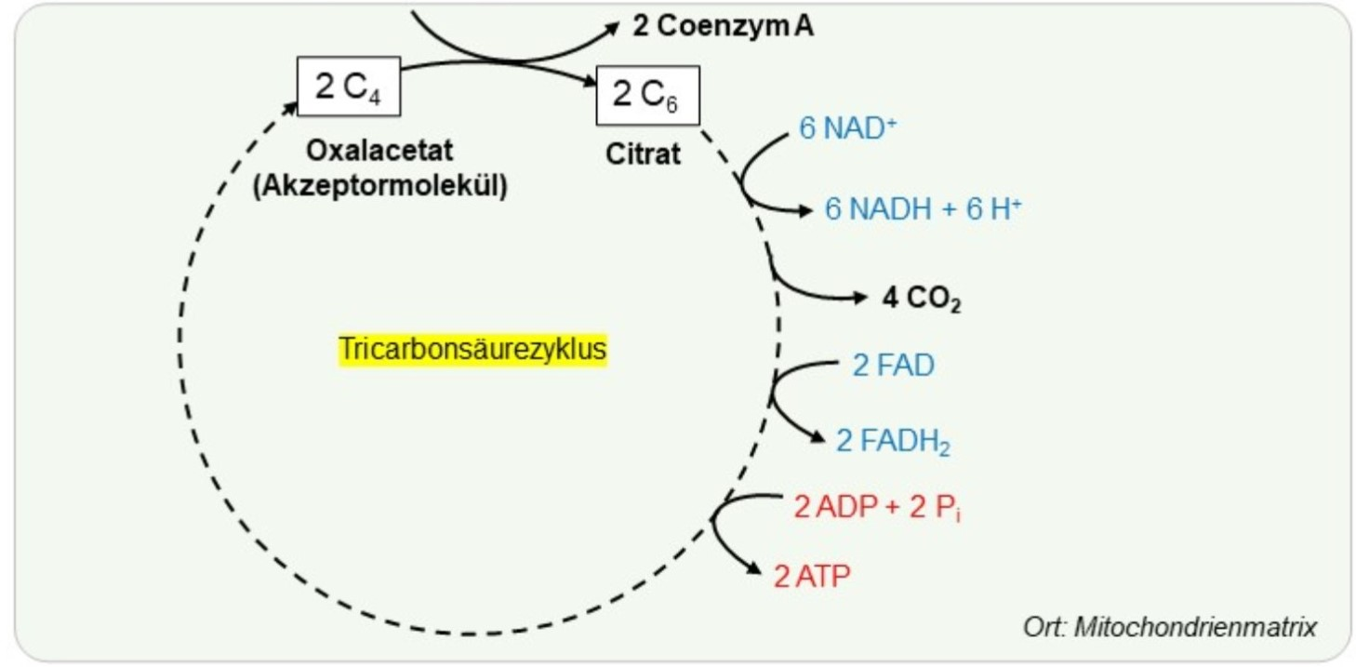
Abbau von Stoffen
Aerober Abbau: Trikarbonsäure-Zyklus
ISB: LIS

Slide 94
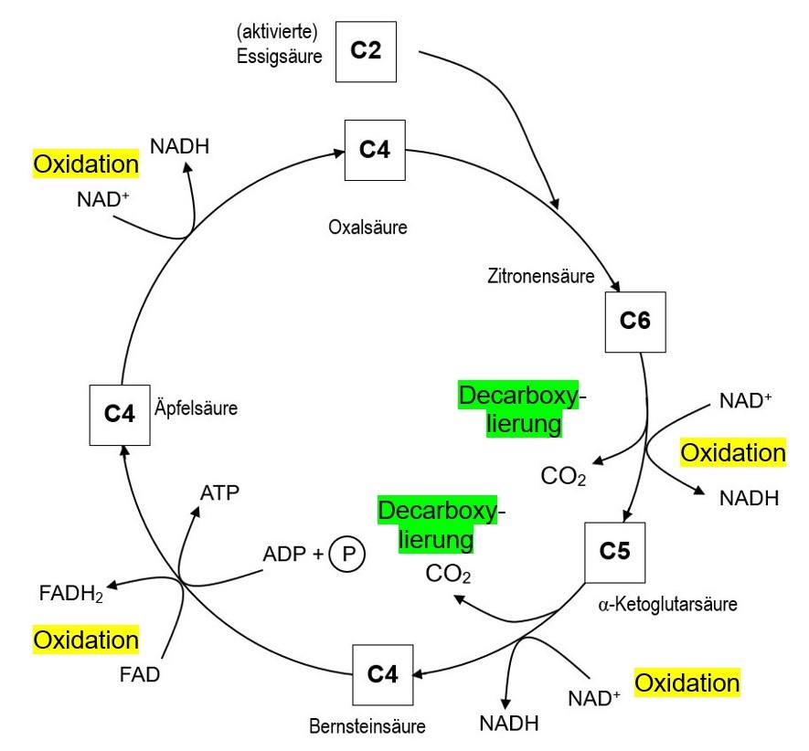
Abbau von Stoffen
Aerober Abbau: Trikarbonsäure-Zyklus
Die Namen der Stoffe sind keine Lerninhalte.
Diese Skizze geht deutlich über die Anforderung des LehrplanPLUS hinaus!

Slide 95
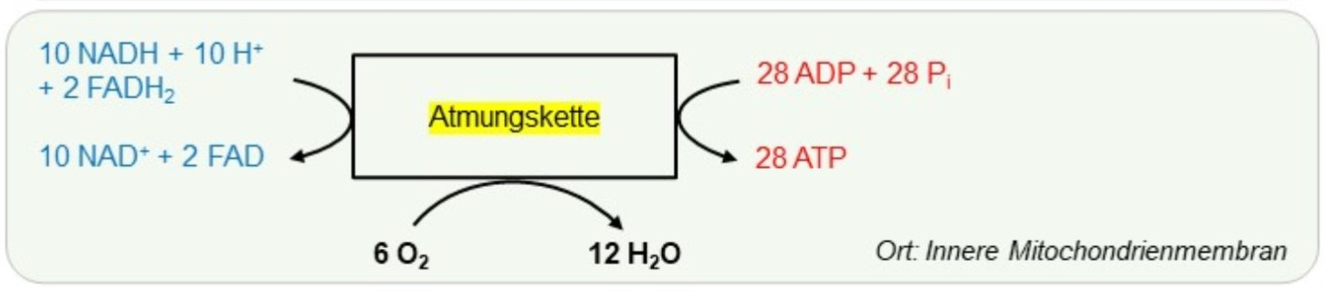
Abbau von Stoffen
Aerober Abbau: Atmungskette
ISB: LIS

Slide 96
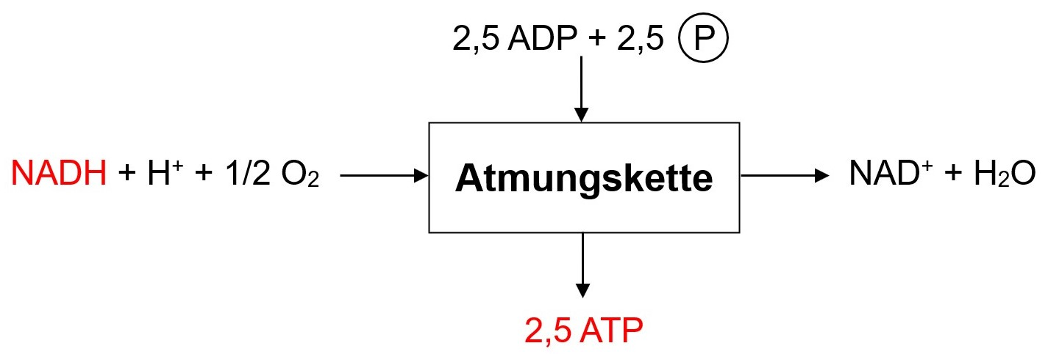
Abbau von Stoffen
Aerober Abbau: Atmungskette NADH
Keine stöchiometrische Beziehung zwischen NADH und ATP. Neuer Konsens: 2,5 ATP pro NADH.

Slide 97
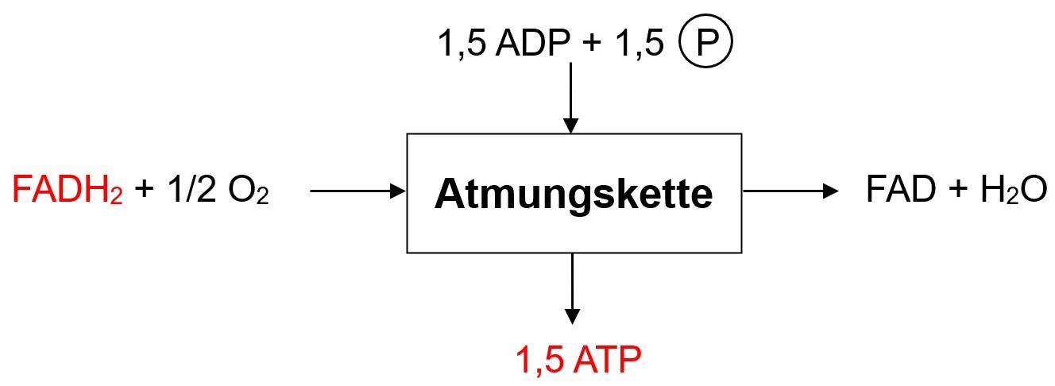
Abbau von Stoffen
Aerober Abbau: Atmungskette FADH₂
Keine stöchiometrische Beziehung zwischen FADH₂ und ATP. Neuer Konsens: 1,5 ATP pro FADH₂.

Slide 98
Ökologie

Slide 99
Ökologie
Abschnitt 1 „Dynamische Prozesse“ ist gut umsetzbar; entspricht weitgehend dem G8-Lehrplan.
Neu ist nur die Einbeziehung von Laborversuchen
(aus der Literatur bzw. selbst erhobene Daten).
z. B. Temperatur-Orgel, unterschiedliche Boden-feuchte usw.

Slide 100
Ökologie
Abschnitt 1 „Dynamische Prozesse“ ist gut umsetzbar; entspricht weitgehend dem G8-Lehrplan.
Allen- und Bergmann-Regel stehen nicht im Lehrplan-PLUS, ebensowenig Ökogramme. Beides kann ggf. aber im eA-Kurs zusätzlich angesprochen werden.

Slide 101
Ökologie
Große Gefahr, dass Kursteilnehmer jedes besprochene Beispiel
auswendig lernen!

Slide 102
Ökologie
1 Dynamische Prozesse: Toleranzkurve
LehrplanPLUS:
Minimum
Maximum
Optimum
ökologische Potenz*

Slide 103
Ökologie
1 Dynamische Prozesse: Toleranzkurve
LehrplanPLUS:
Minimum
Maximum
Optimum
ökologische Potenz*
auch:
Toleranzbereich
Pessimum
physiologische Potenz
Präferenzbereich

Slide 104
Ökologie
1 Dynamische Prozesse: Toleranzkurve
physiologische Potenz:
Bereich des aktiven Lebens ohne Einfluss weiterer biotischer Faktoren (Labor)
ökologische Potenz:
tatsächlicher Lebensbereich unter Einfluss biotischer Faktoren (v. a. Konkurrenz)

Slide 105
Ökologie
Abschnitte 2 „Anthropogene Einflüsse“ und 3 „Bio-sphäre“ sind teilweise ziemlich redundant und lassen keinen Roten Faden erkennen.
Sehr viel Unterrichtszeit, gemessen am begrenzten Inhalt: viel Zeit für Kompetenz-Training (auch Bearbeiten von Übungsaufgaben)

Slide 106
Ökologie
Anthropogene Einflüsse auf Ökosysteme und
der Wert der Biodiversität

Slide 107
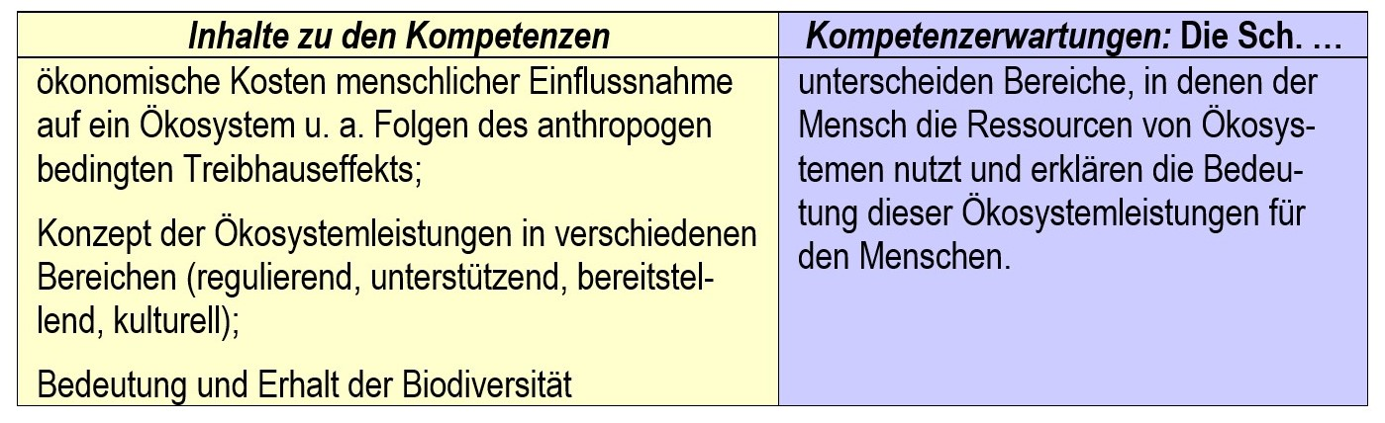
Ökologie
2 Anthropogene Einflüsse:
Abfolge ändern
allgemeines Kompetenztraining integrieren

Slide 108
Ökologie
2 Anthropogene Einflüsse:
Biodiversität (Definition, Bedeutung)
Ökosystemleistungen
Ökonomische Kosten am Beispiel Treibhauseffekt
Weiteres Beispiel (Abholzung von tropischem Regenwald)
Geldwert von Ökosystemen
Erhalt der Biodiversität (Management)

Slide 109
Ökologie
2 Anthropogene Einflüsse
Begriff „Biodiversität“ auf 3 Ebenen:
Vielfalt der Allele innerhalb einer Population
Vielfalt der Arten
Vielfalt der Lebensräume

Slide 110
Ökologie
2 Anthropogene Einflüsse
Begriff „Ökosystem-Leistungen“:
bereitstellend
unterstützend
regulierend
kulturell
nicht immer klar zuzuordnen, wesentlich ist die Argumentation der Kursteilnehmer

Slide 111
Ökologie
2 Anthropogene Einflüsse
Ökonomischer Wert von Ökosystem-Leistungen:
Beispiel: am besten Treibhauseffekt als Schwerpunkt mit ca. 4 Unterrichtsstunden
(hohe Motivation)
Kommunikations-Kompetenz bei Daten zum Treibhauseffekt

Slide 112
Ökologie
2 Anthropogene Einflüsse: Treibhauseffekt (4 Std.)
Vertiefte Betrachtung:
Mechanismus des Treibhauseffekts
Zusammenhang Treibhausgase und globale Temperatur
Datenerhebung und -darstellung
Medienkritik
Maßnahmen: Quellen und Senken

Slide 113
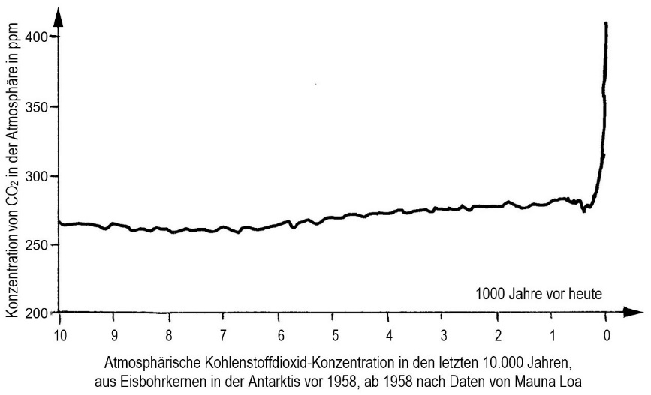
Ökologie
2 Anthropogene Einflüsse: Treibhauseffekt (4 Std.)
Entwicklung der CO₂-Konzentration seit der Eiszeit

Slide 114
Ökologie
2 Anthropogene Einflüsse: Treibhauseffekt (4 Std.)
Datenerhebung: Mauna Loa seit 1958 direkt; Eisbohrkerne in der Antarktis (Luftblasen)

Slide 115
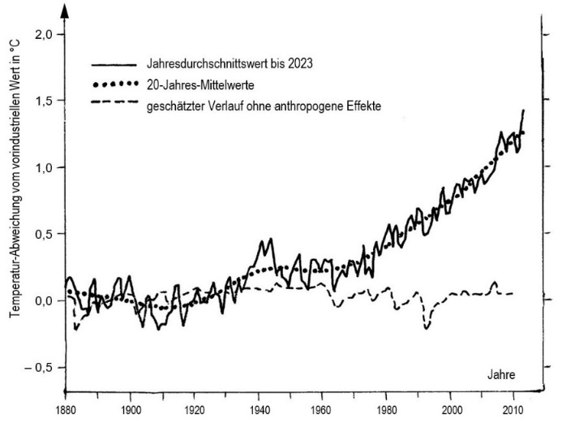
Ökologie
2 Anthropogene Einflüsse: Treibhauseffekt (4 Std.)
Datenerhebung zur Lufttemperatur:
oberflächennah,
viele Messpunkte

Slide 116
Ökologie
2 Anthropogene Einflüsse: Treibhauseffekt (4 Std.)
Datenerhebung zur Lufttemperatur:
oberflächennah,
viele Messpunkte
Kurvenglättung

Slide 117
Ökologie
2 Anthropogene Einflüsse: Treibhauseffekt (4 Std.)
Datenerhebung zur Lufttemperatur:
oberflächennah,
viele Messpunkte
Kurvenglättung
Herausrechnen des anthropogenen Anteils

Slide 118
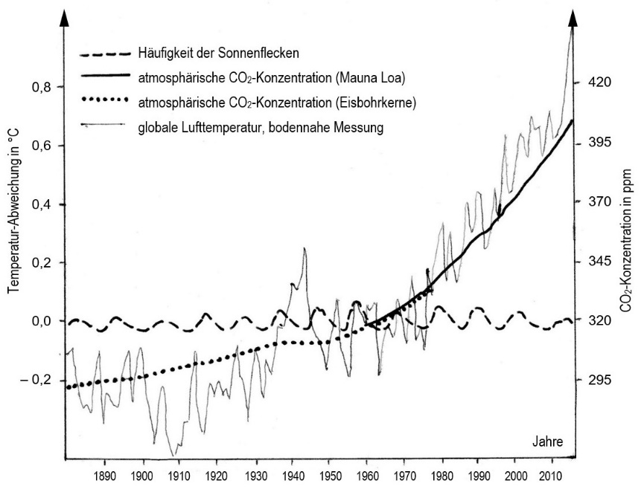
Ökologie
2 Anthropogene Einflüsse: Treibhauseffekt (4 Std.)
Korrelation:
CO₂-Konz.
Globale Luft-temperatur (Bodennähe)
Sonnenflecken

Slide 119
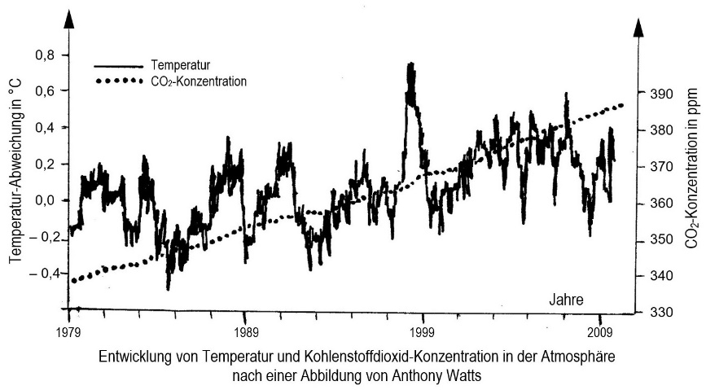
Ökologie
2 Anthropogene Einflüsse: Treibhauseffekt (4 Std.)
Aus dem Blog eines Klima-Leugners:
Keine Korrelation zwischen globaler Temperatur und Kohlenstoffdioxid-Konzentration?

Slide 120
Ökologie
2 Anthropogene Einflüsse: Treibhauseffekt (4 Std.)
Aus dem Blog eines Klima-Leugners:
Temperatur in großer Höhe
zu wenig Kurvenglättung

Slide 121
Ökologie
2 Anthropogene Einflüsse: Treibhauseffekt (4 Std.)
Maßnahmen:
nachhaltige Nutzung von Ressourcen
Abkehr von fossilen Energieträgern
Förderung von CO₂-Senken (Wald, Moor)
usw.

Slide 122
Ökologie
Ökologie der Biosphäre
Wechselwirkungen von Biomen (nur eA-Kurs)
Biom = Großökosystem wie tropischer Regenwald, Savanne, Tundra
Einfluss von Biomen auf das Klima (z. B. Nieder-schlag, Kohlenstoffdioxid-Senke, Evaporation)
Einfluss von Biomen auf die Biodiversität: Nieten- und Passagier-Hypothese

Slide 123
Abitur
2026 erstes Abitur nach LehrplanPLUS
50 % der Aufgaben aus dem bundesdeutschen Pool (incl. Lösungsvorschlägen)

Slide 124
Abitur
2026 erstes Abitur nach LehrplanPLUS
50 % der Aufgaben aus dem bundesdeutschen Pool (incl. Lösungsvorschlägen)
In den Materialien dort stehen mehr Infor-mationen als in Bayern üblich.
=> Es nützt nichts, mehr Aspekte zu lernen, als im LehrplanPLUS stehen!

Slide 125
Abitur
schriftliches Abitur in Biologie als Risiko für Kursteilnehmer im zweistelligen Bereich:
„Überlernen“: Zu viel Detailwissen blockiert die Sicht auf die Aufgabenstellung.
Keine Erfahrung mit dem LehrplanPLUS- Abitur, keine perfekte Vorbereitung mög- lich.

Slide 126
Abitur
schriftliches Abitur in Biologie als Risiko für Kursteilnehmer im zweistelligen Bereich
Zeitmanagement zuvor festlegen und üben:
30 Minuten für die Abwahl einer Aufgabe
70/80 Minuten für Aufgabe 1
75/90 Minuten für Aufgabe 2
80/100 Minuten für Aufgabe 3

Slide 127
Abitur
schriftliches Abitur in Biologie als Risiko für Kursteilnehmer im zweistelligen Bereich
Zeitmanagement zuvor festlegen und üben
intensive Vorbereitung auf Bearbeitungs-Techniken für die materialgestützten Aufgabenformate (und nicht auf mögliche Inhalte außerhalb des LehrplanPLUS)

Slide 128
Abitur
Skript zum Abitur mit Übungsaufgaben auf der Webseite:
www.bio-nickl.de
(auch für Kursteilnehmer)

Slide 129

Vielen Dank für Ihre Aufmerksamkeit!

